Slide 1



新的一章开始
2

Slide 2
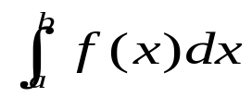
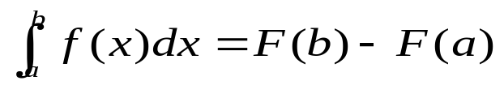

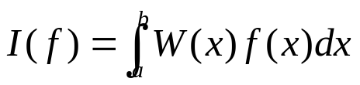
第五章 数值积分
假设 f(x)为定义在有限区间[a,b]上的可积函数，我们要计算定积分
如果F(x)是 f(x) 的一个原函数，那么可以直接利用公式
来计算它。但是，在实际问题中，这样做往往有困难。有些被积函数f(x)的原
函数不能用初等函数表示成有限的形式，例如， 等等；有
些被积函数，尽管他们的原函数可以用初等函数表示成有限的形式，但是表达
式却很复杂，对于这些问题，使用这个公式来计算定积分是很不方便的。甚至
有些被积函数 f(x) 没有具体的解析表达式，仅知道 f(x) 在某些离散点的值，这
就无法应用这个公式了。因此有必要研究计算定积分的数值方法。
现在，我们来考虑更一般的情形，设(a,b)有限或无穷区间，欲计算积分
其中 W(x) 为权函数，它满足下面两个条件：
2

Slide 3

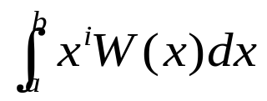



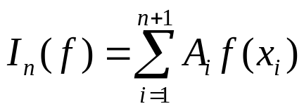

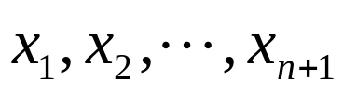



第五章 数值积分
（1）在(a,b)中， ，并且只能有限个零点；
（2） 存在，
计算I(f)的常用的数值方法是用被积函数 f(x) 在若干个点
处的值 的线性组合：
作为 I(f) 的近似值：
I(f) 陈为数值积分公式或求积公式； 称为求积基点；
称为求积系数，它们与 f(x) 无关。
一般地，
称为求积公式的余项或离散误差。
3

Slide 4
第五章 数值积分
§1 Newton-Cotes型数值积分公式
§2 复合求积公式
§3 区间逐次分半法
§4 Euler-Maclaurin公式
§5 Romberg公式
§6 自适应Simpson积分法
§7 直交多项式
§8 Gauss型数值求积公式
§9 重积分计算
4

Slide 5


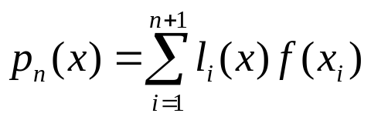

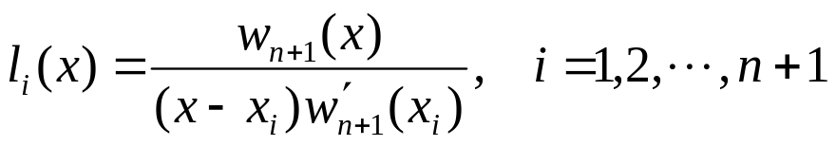

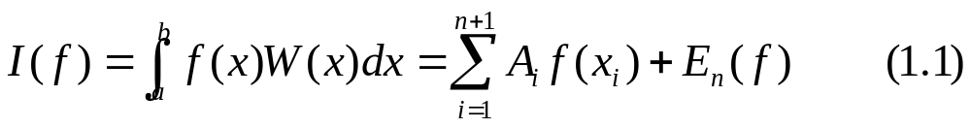
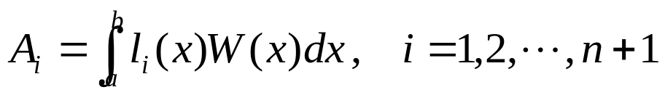
§1 Newton-Cotes型数值积分公式
通常，我们用简单的，便于积分的且又逼进被积函数 f(x)的函数 代替
f(x)来构造求积公式。由于多项式不但方便计算，而且容易积分，因此，常取
为一个多项式。例如，取 为关于基点
的Lagrange插值多项式
其中 为 Lagrange基本多项式
于是
其中
5

Slide 6
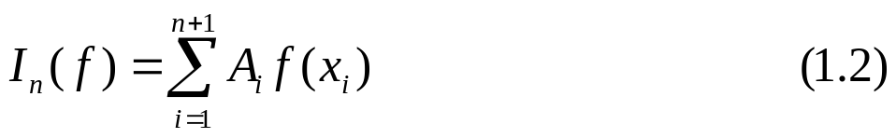
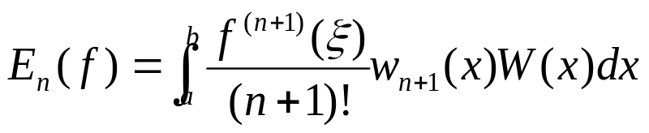





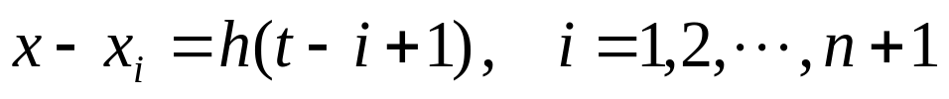
§1 Newton-Cotes型数值积分公式
此时，
称为插值求积公式。假设 f(x) 具有n+1阶连续导数，则离散误差为
1.1 Newton-Cotes型求积公式
设[a,b]为有限区间，W(x)=1,并且基点
为等距基点，即步长 相应的公式（1.2）
便称为（n 阶）Newton-cotes型求积公式， 称为Cotes系数.．此时，
令
则
６

Slide 7


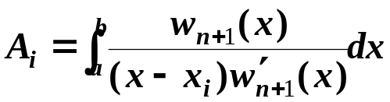


§1 Newton-Cotes型数值积分公式
因而
再令
其中， ，是诸 的公因子，则（1.1）和（1.2）分别写成
７

Slide 8
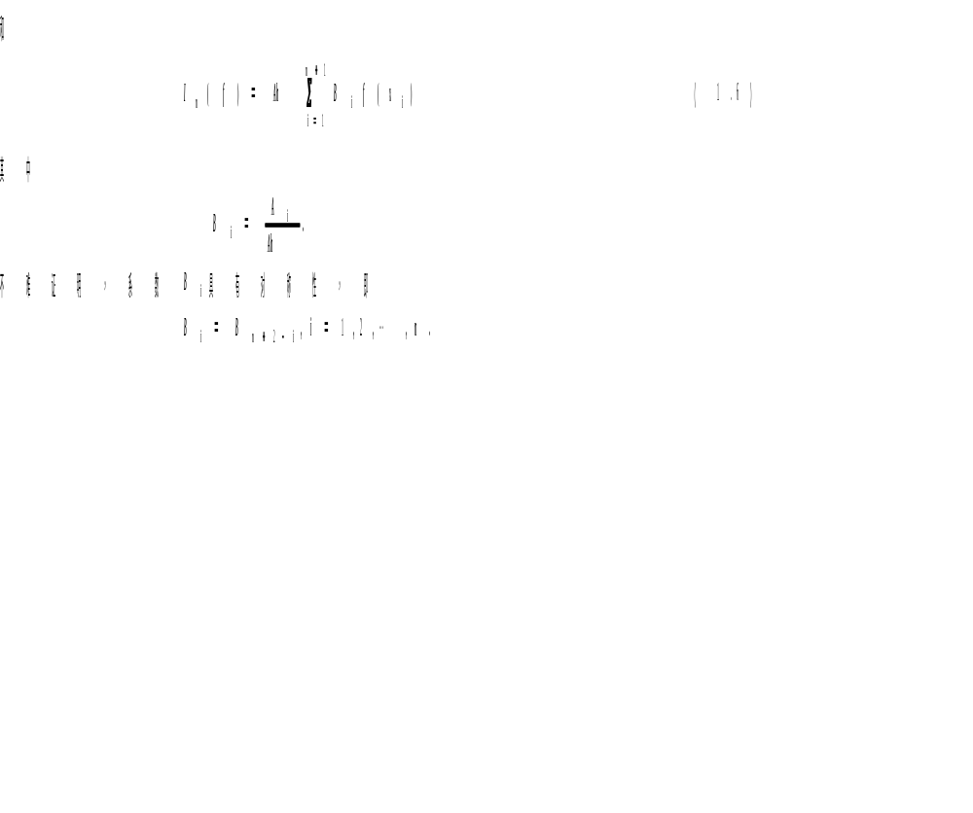
§1 Newton-Cotes型数值积分公式
8

Slide 9
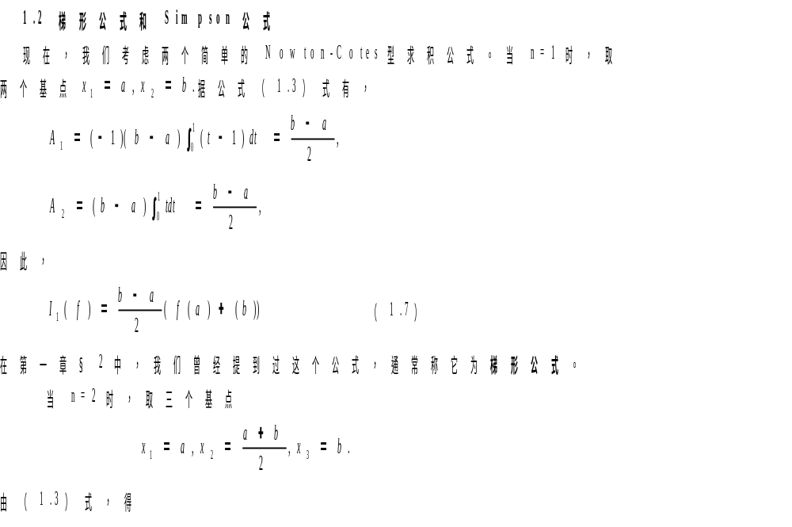
§1.2 梯形公式和Simpson公式
9

Slide 10
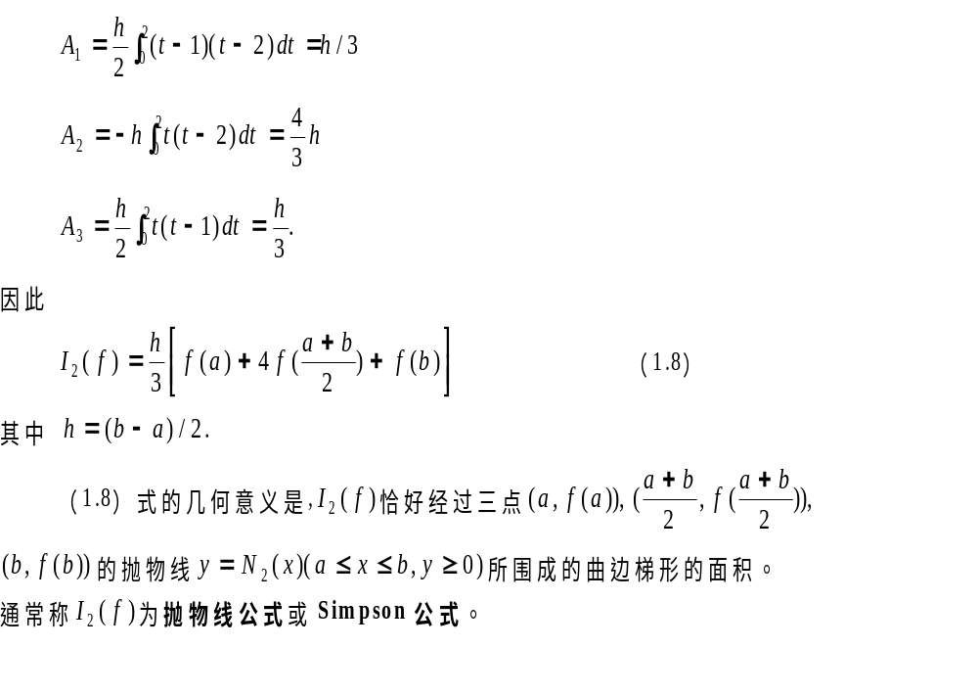
§1.2 梯形公式和Simpson公式
10

Slide 11
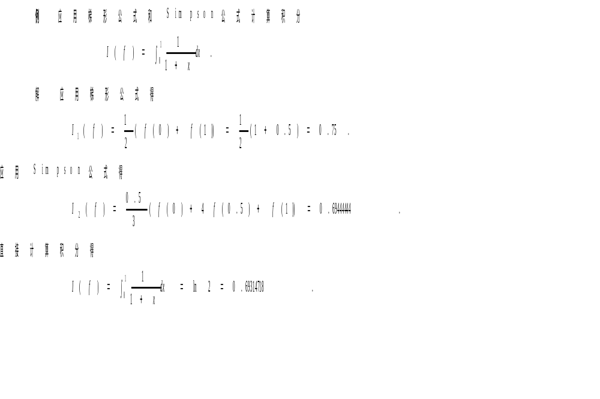
§1.2 梯形公式和Simpson公式
11

Slide 12
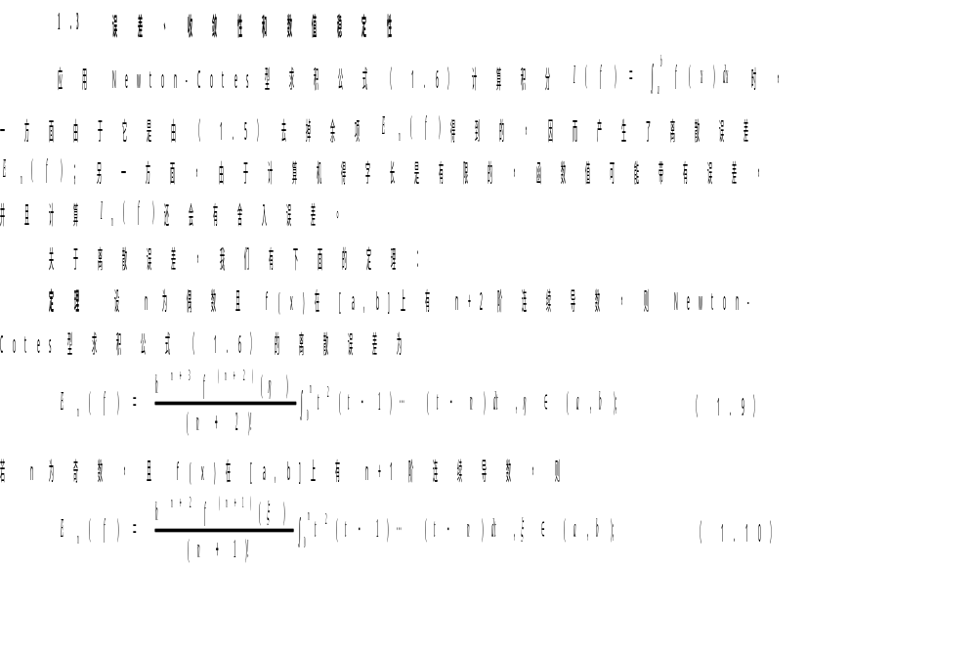
§1.3 误差、收敛性和数值稳定性
12

Slide 13
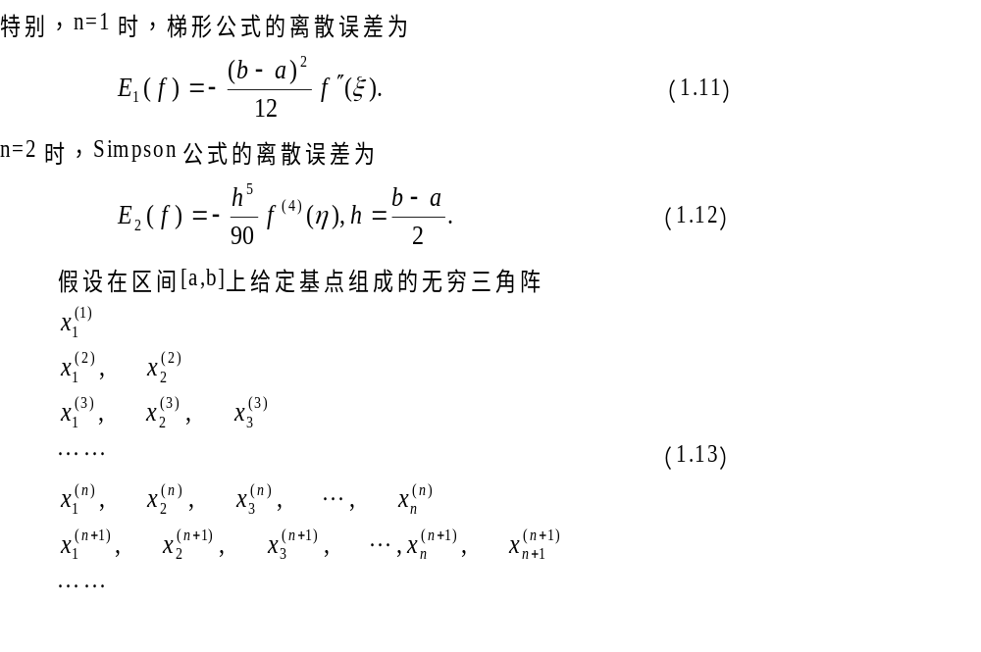
§1.3 误差、收敛性和数值稳定性
13

Slide 14
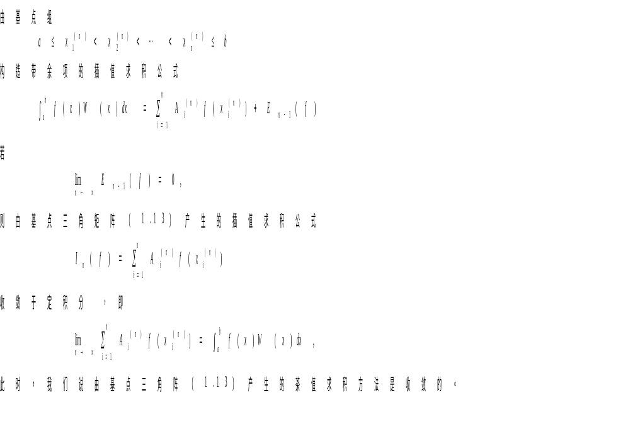
§1.3 误差、收敛性和数值稳定性
14

Slide 15
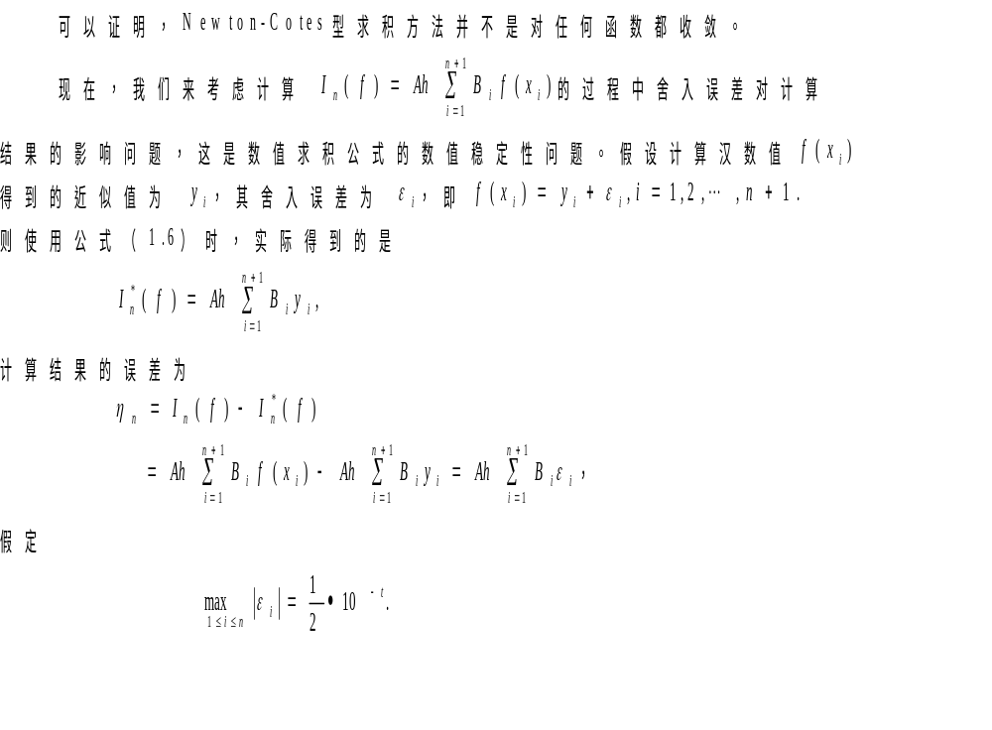
§1.3 误差、收敛性和数值稳定性
15

Slide 16
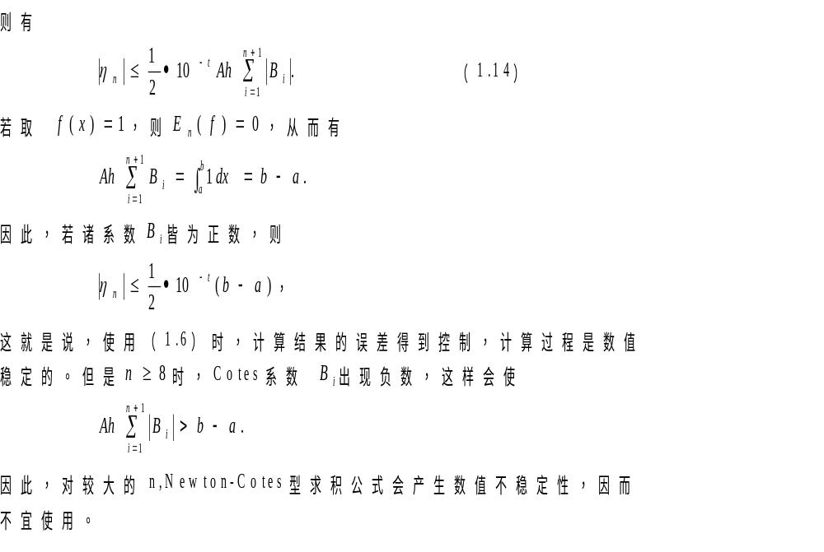
§1.3 误差、收敛性和数值稳定性
16

Slide 17
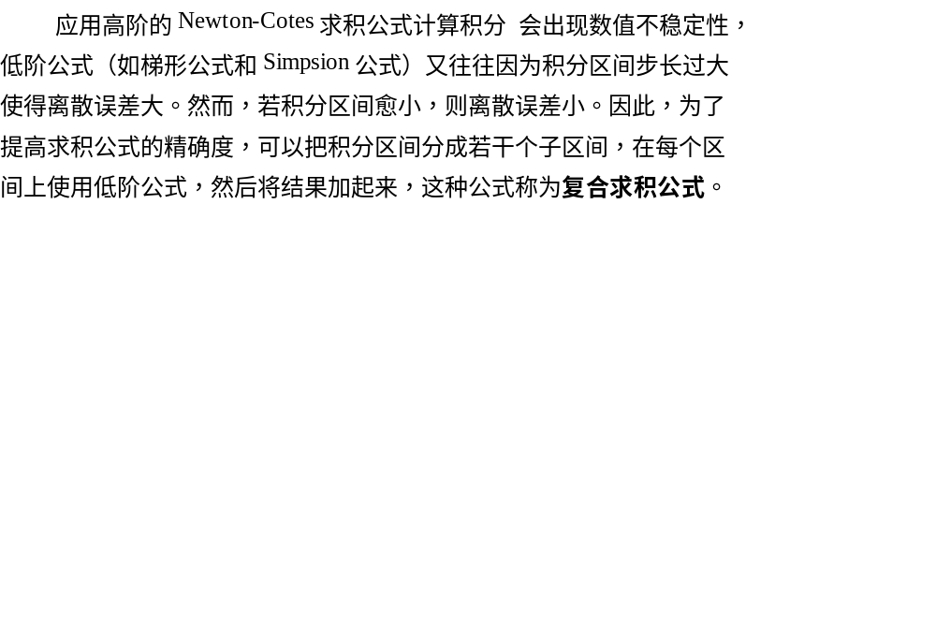

§2 复合求积公式
17

Slide 18
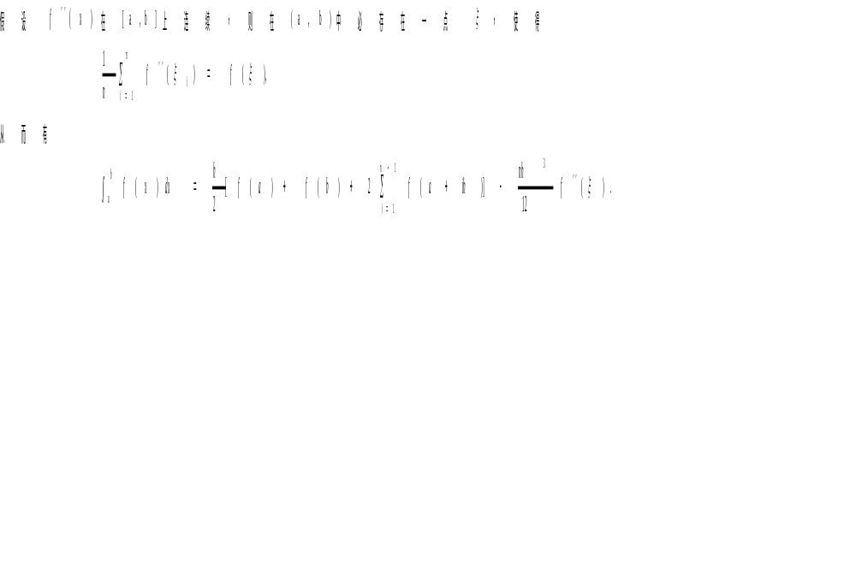
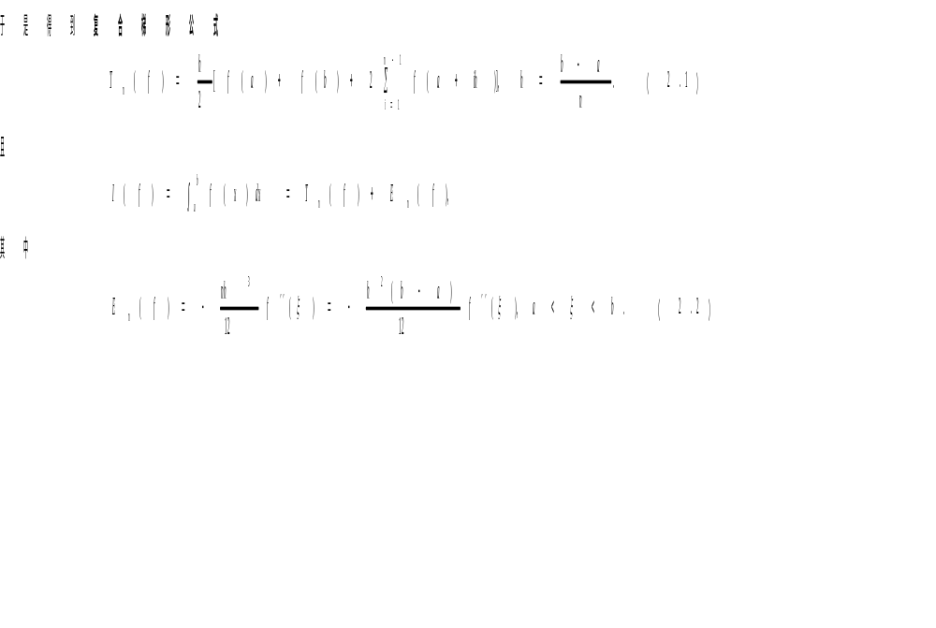
§2.1 复合梯形公式
18

Slide 19
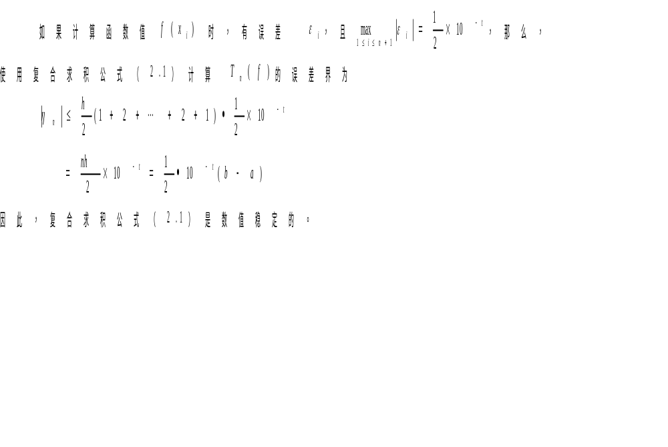
§2.1 复合梯形公式
19

Slide 20
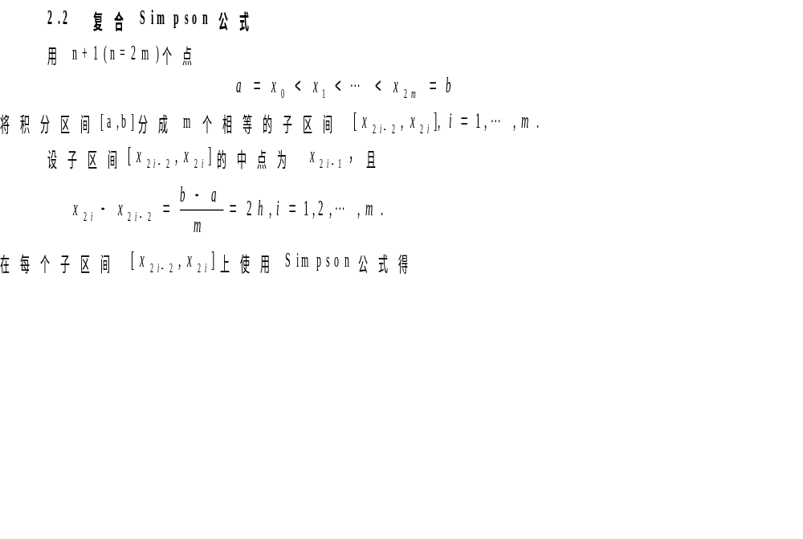
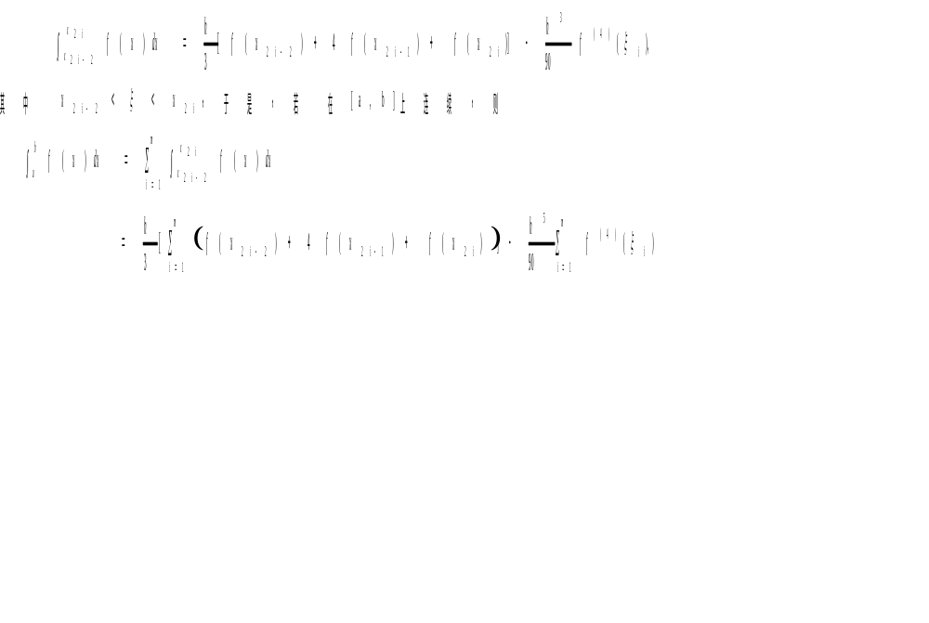
§2.2 复合Simpson公式
20

Slide 21
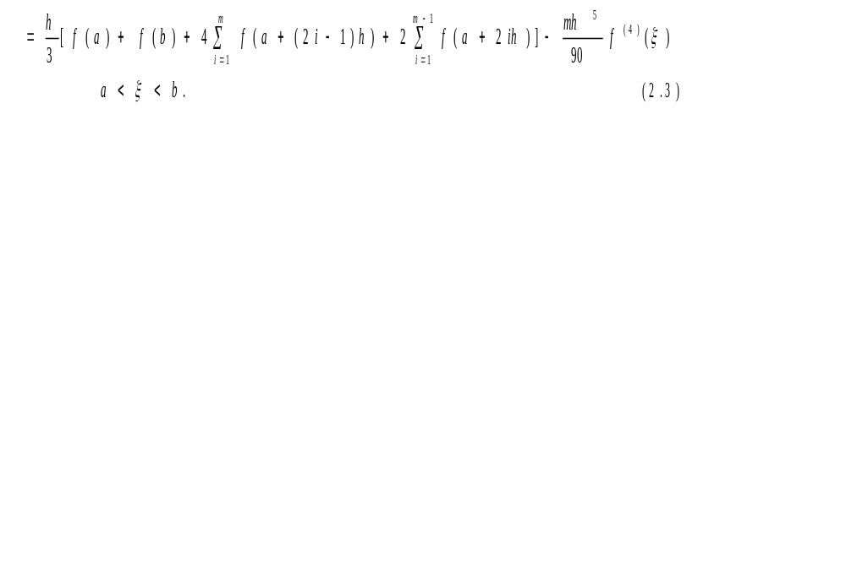
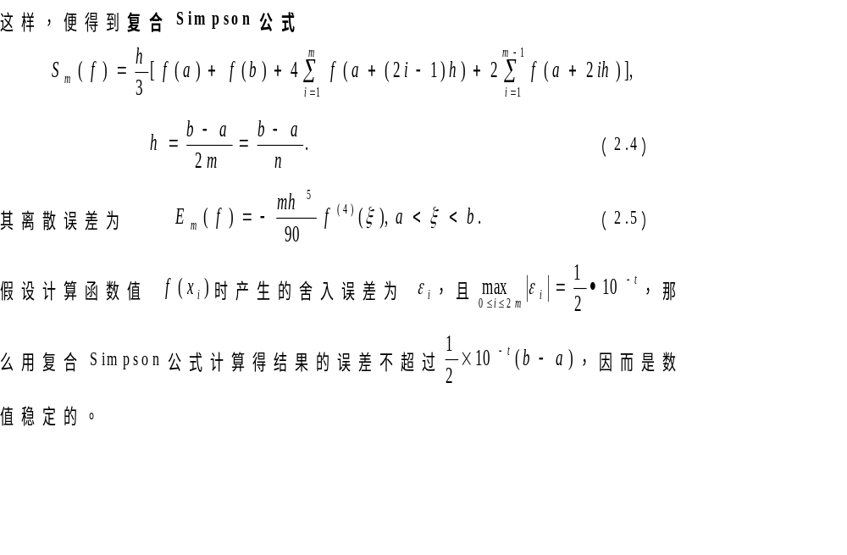
§2.2 复合Simpson公式
21

Slide 22
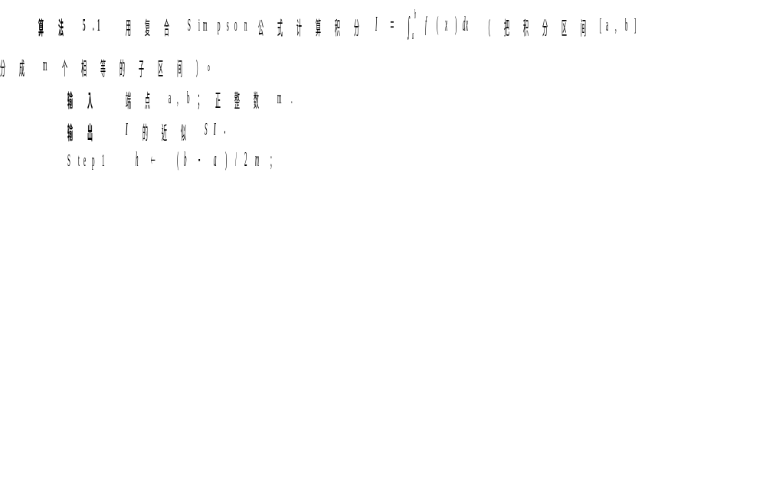
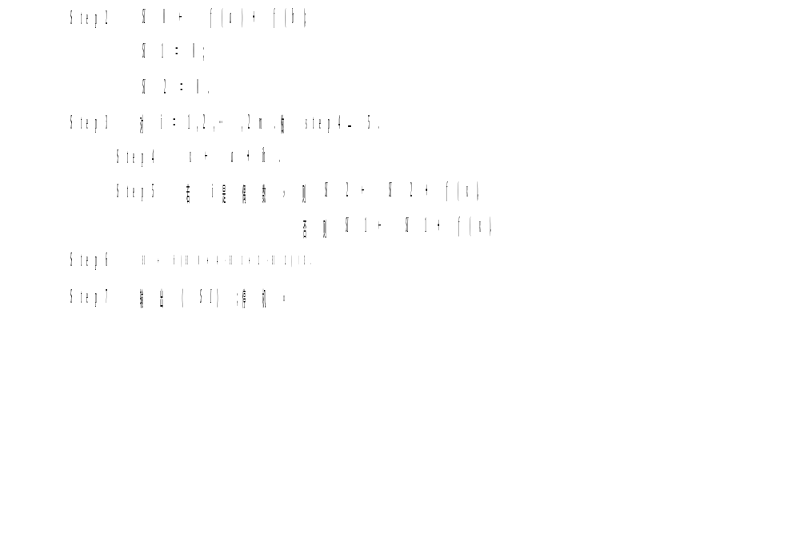
§2.2 复合Simpson公式
22

Slide 23
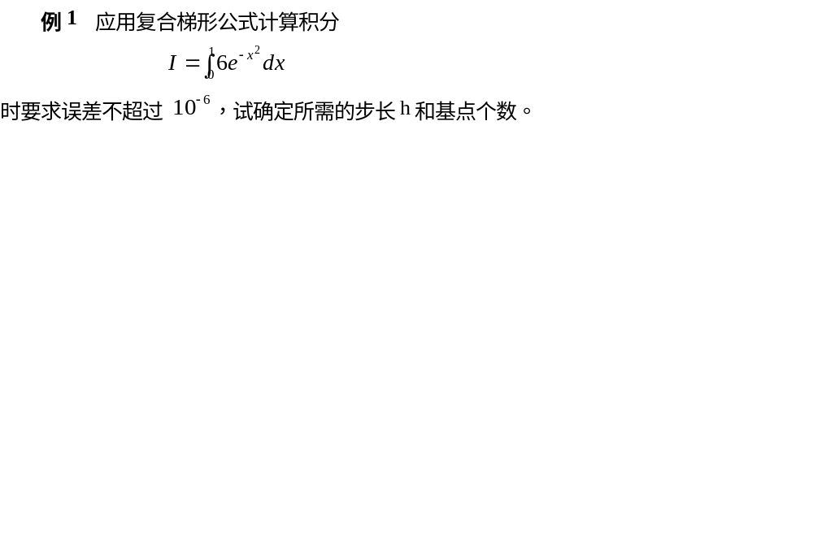
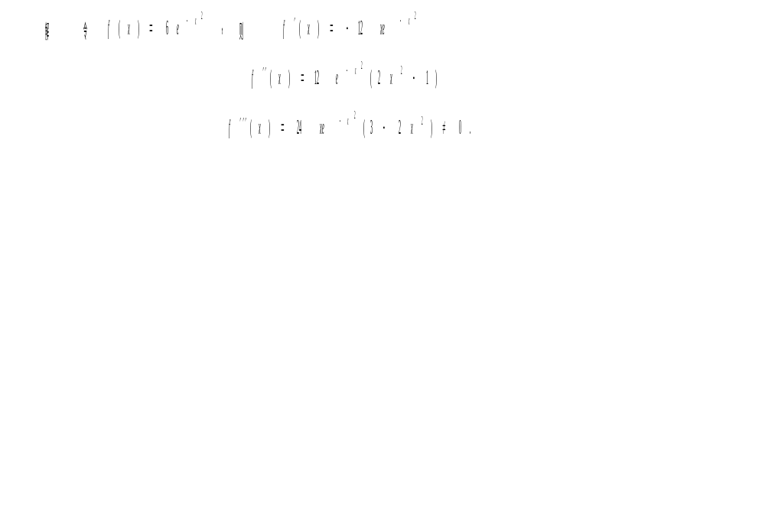

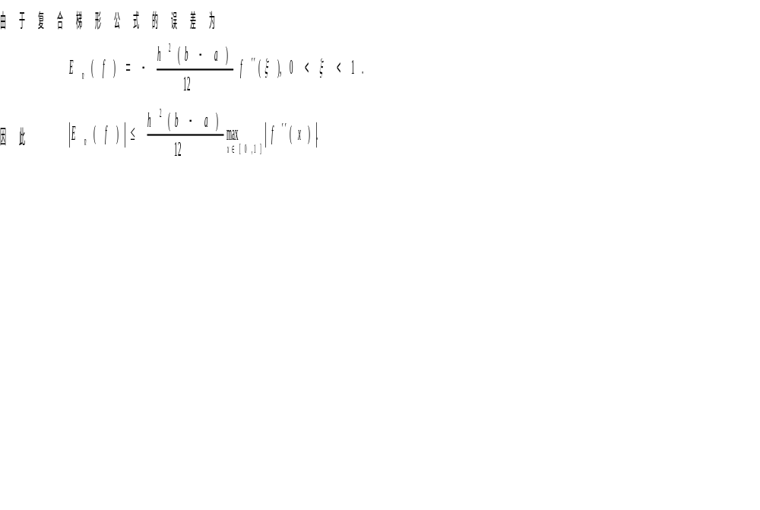
§2.2 复合Simpson公式
23

Slide 24
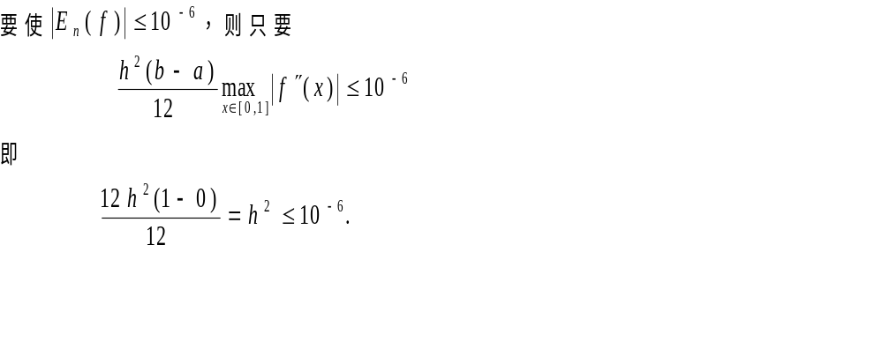
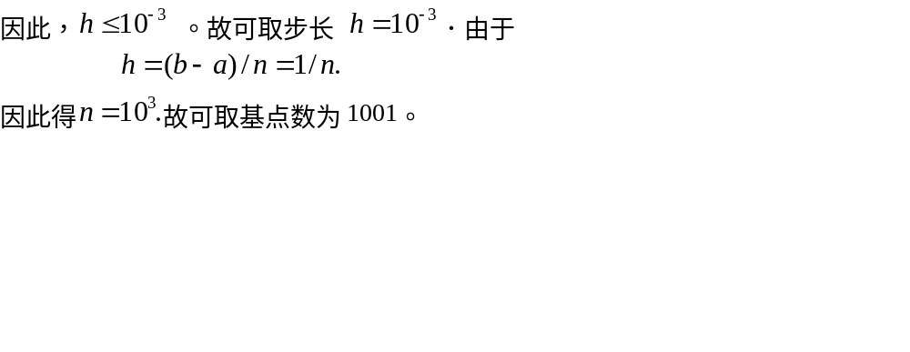
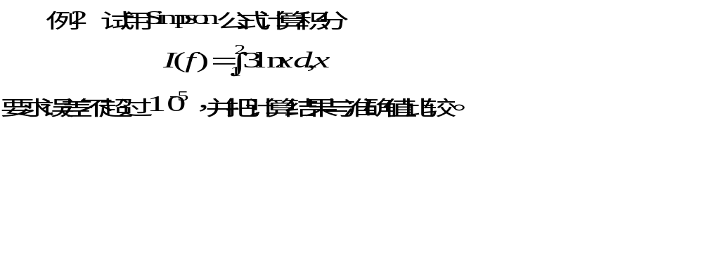
§2.2 复合Simpson公式
24

Slide 25
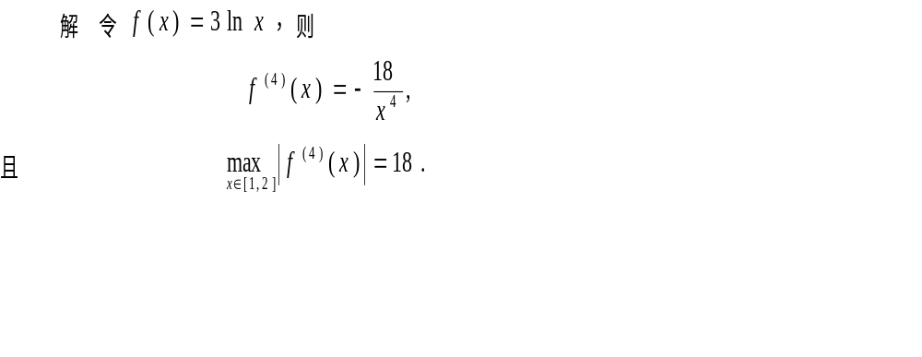
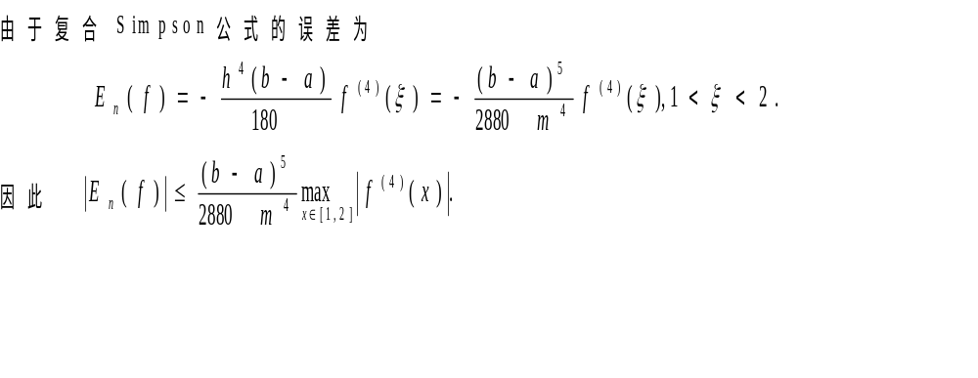
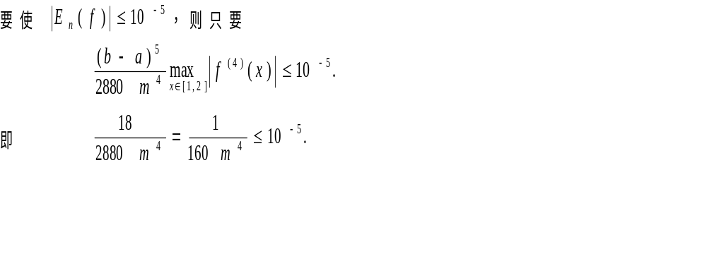
§2.2 复合Simpson公式
25

Slide 26
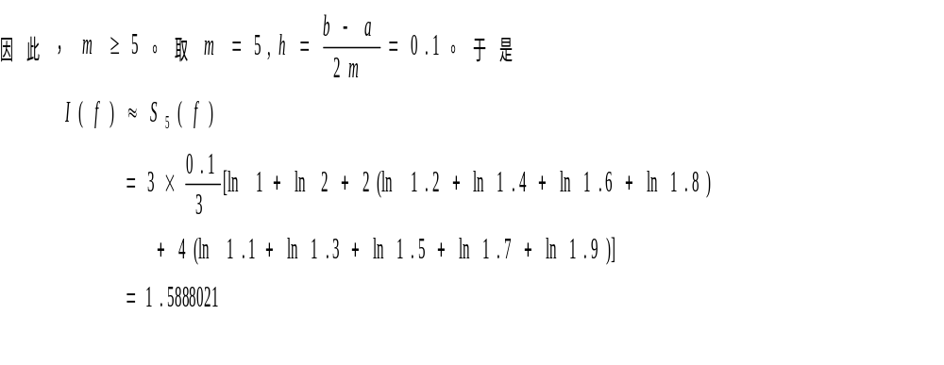
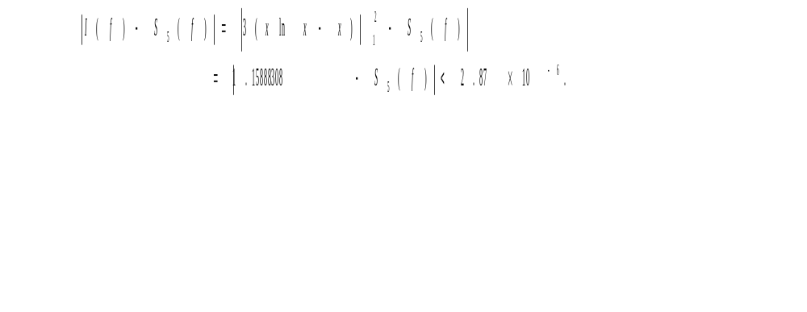
§2.2 复合Simpson公式
26

Slide 27
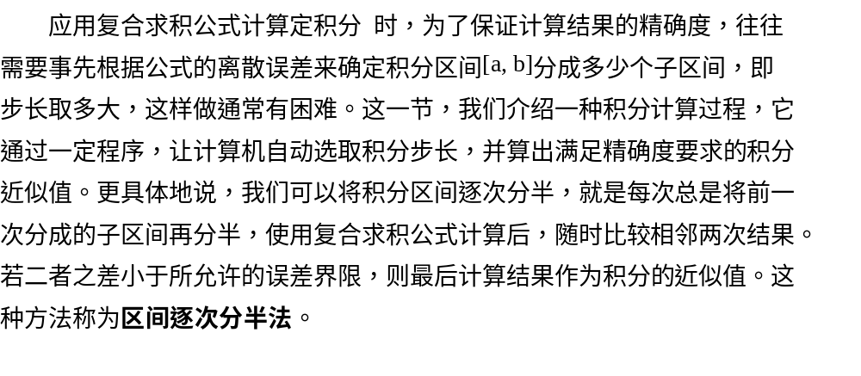
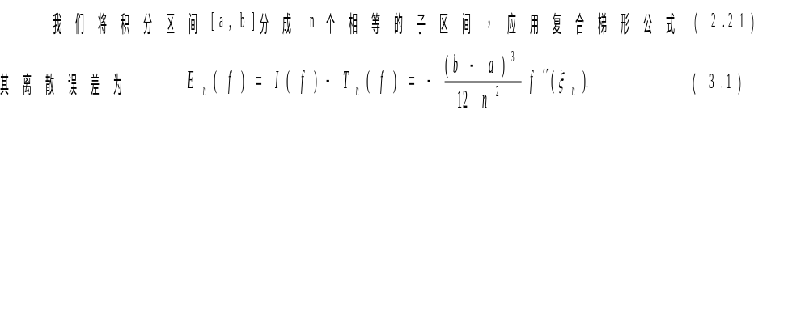
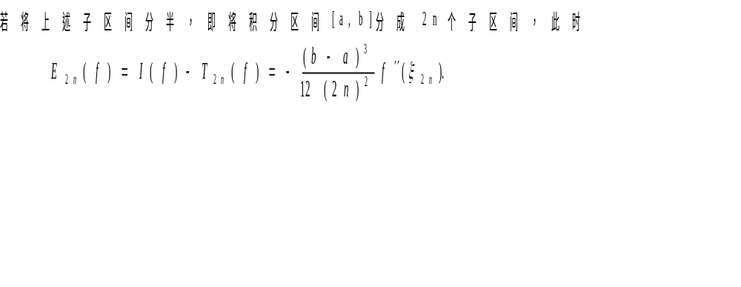
§3 区间逐次分半法
27

Slide 28
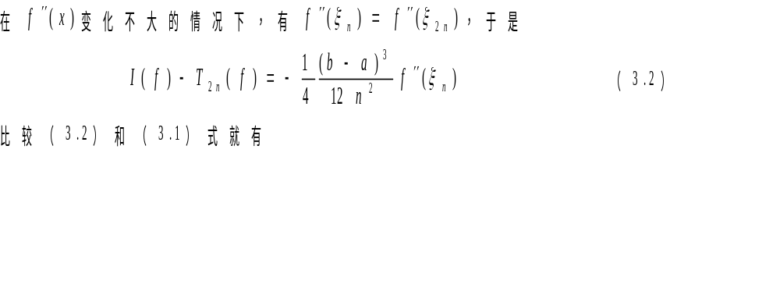
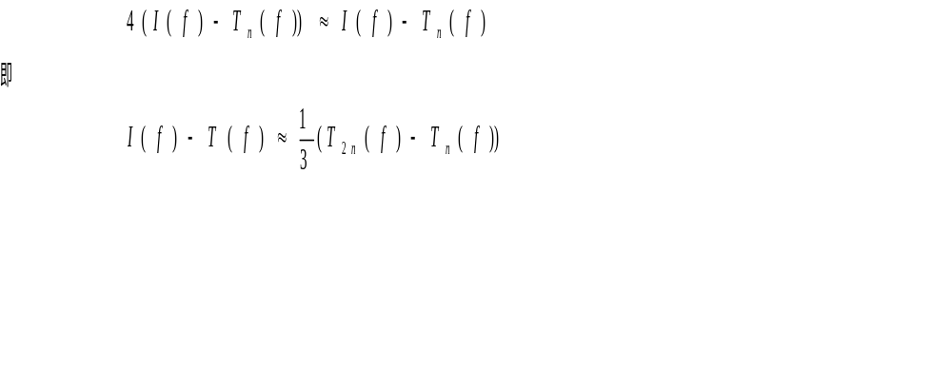
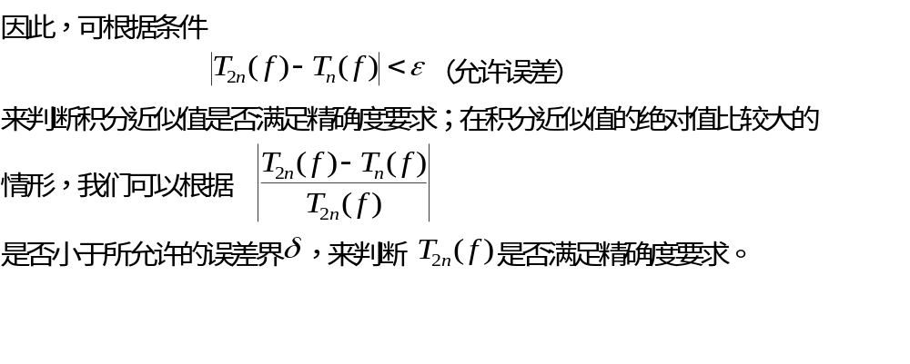
§3 区间逐次分半法
28

Slide 29



§3 区间逐次分半法
29

Slide 30



§3 区间逐次分半法
30

Slide 31



§3 区间逐次分半法
31

Slide 32




§4 Euler-Maclaurin公式
32

Slide 33


§4 Euler-Maclaurin公式
33

Slide 34



§4 Euler-Maclaurin公式
34

Slide 35



§4 Euler-Maclaurin公式
35

Slide 36


§4 Euler-Maclaurin公式
36

Slide 37



§4 Euler-Maclaurin公式
37

Slide 38



§4 Euler-Maclaurin公式
38

Slide 39



§4 Euler-Maclaurin公式
39

Slide 40



§4 Euler-Maclaurin公式
40

Slide 41


§4 Euler-Maclaurin公式
41

Slide 42

§4 Euler-Maclaurin公式
42

